Slide 1
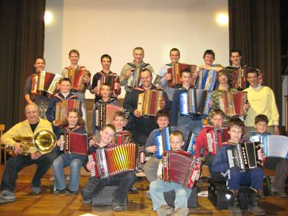
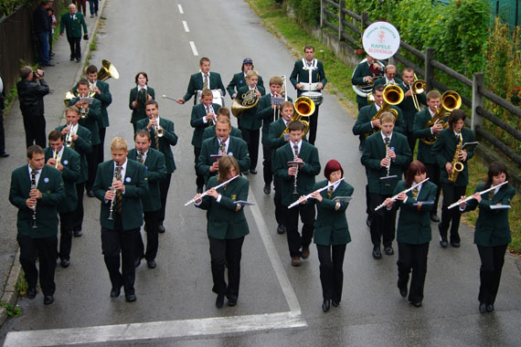
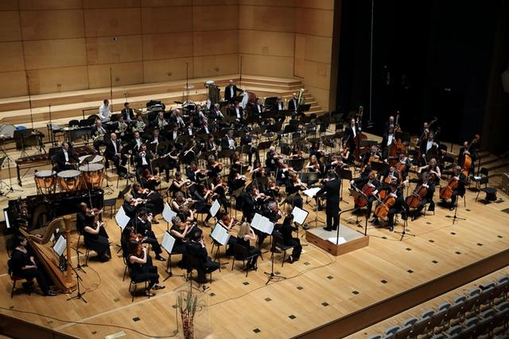
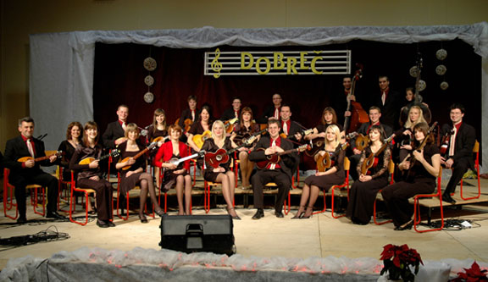
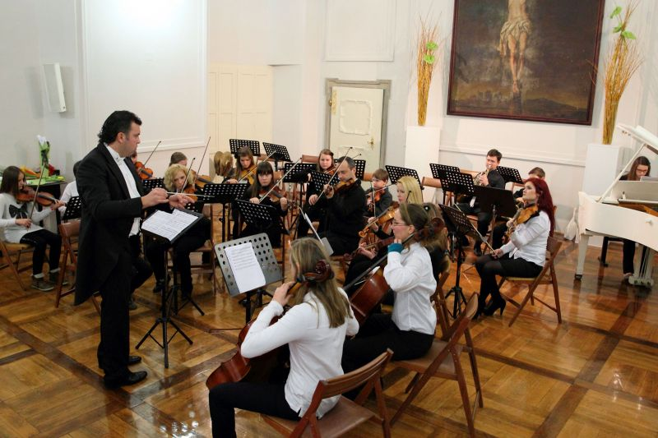
ORKESTER
https://www.youtube.com/watch?v=YIbYCOiETx0
Rossini

Slide 2
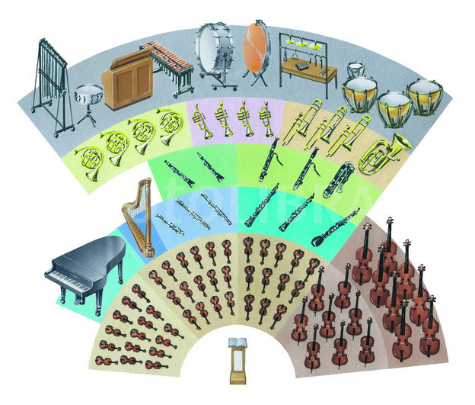
SIMFONIČNI ORKESTER
http://www.youtube.com/watch?v=Ku3TRcjLpyY Britten (učenci pogledajo posnetek
do 1,52 minute)
http://www.youtube.com/watch?v=u5yr-r3GkW4
Strauss (učenci ob posnetku igrajo z lastnimi glasbili)

Slide 3
SIMFONIČNI ORKESTER V CANKARJEVEM DOMU

Slide 4
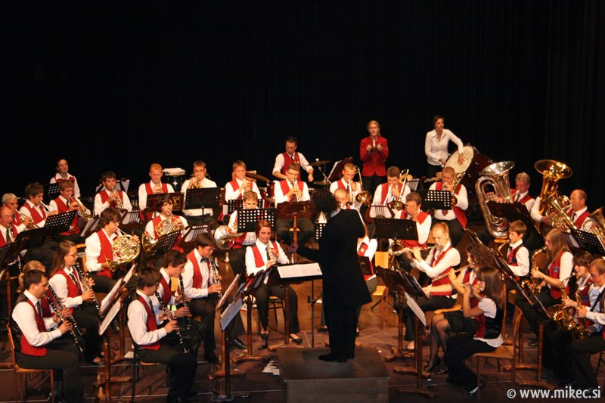
PIHALNI ORKESTER
http://www.youtube.com/watch?v=dQ1TN29ltw0 Rock it
http://www.youtube.com/watch?v=soxNoLoPMp4 Ples s..

Slide 5
PIHALNA GODBA

Slide 6
Godalni orkester
http://www.youtube.com/watch?v=2Y9RMz2gCWg Mala nočna g.
http://www.youtube.com/watch?v=FWv1eeyIQPw Don‘ t cry for me

Slide 7
Harmonikarski orkester
http://www.youtube.com/watch?v=YBubU9GuuPI

Slide 8
Tamburaški orkester
http://www.youtube.com/watch?v=vbax_P9WM68 Cirkovce
http://www.youtube.com/watch?v=y0Ihn6BptTA Majšperk

Slide 9
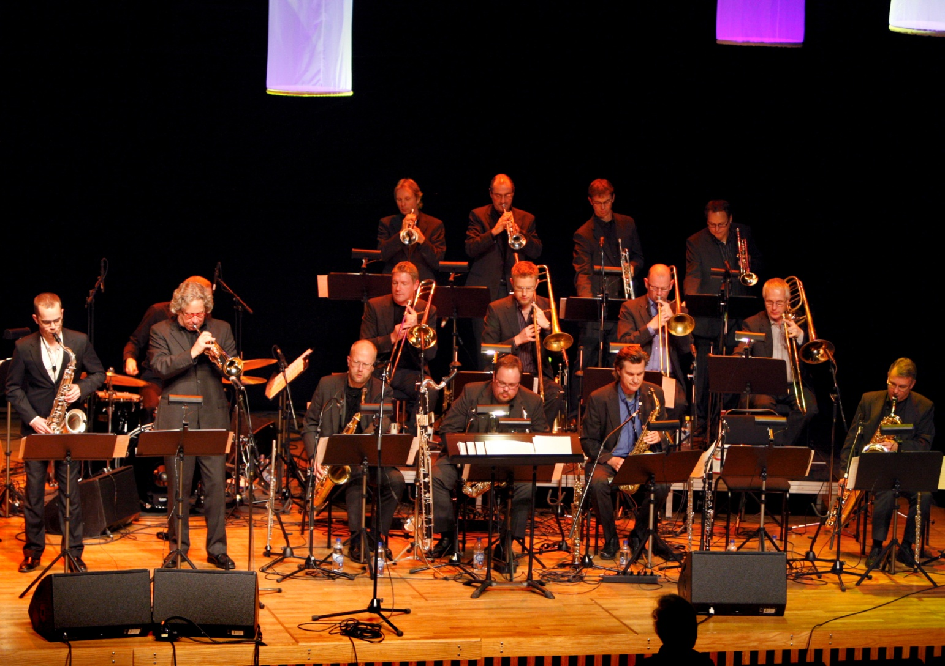
BIG BAND
http://www.youtube.com/watch?v=h597NI-8KP8 Toti Big Band
http://www.youtube.com/watch?v=wh8_31KTrd4 Avsenik
http://www.youtube.com/watch?v=QpQbRwwxHQc Sing…

Slide 10
https://www.youtube.com/watch?v=PQI5LtRtrb0
https://www.youtube.com/watch?v=PQI5LtRtrb0
Bizet (učenci se ob posnetku gibajo)

Slide 11
PREVERJANJE
Kaj smo danes nadgradili?
Kaj je orkester?
Kdo ga vodi?
Razloži poimenovanje orkestrov.
Pojasni zgradbo simfoničnega orkestra.
Naštej nekaj različnih orkestrov.
Opiši naloge dirigenta.
Kaj je partitura?
Pojasni razliko med partituro orkestra in partituro
pevskega zbora.
Kako imenujemo notni zapis za posamezne instrumentaliste v orkestru?

